Slide 1
Физкультурно-спортивный проект
г.о Тольятти
"Здоровый двор"

Slide 2
«Здоровый двор»
Проект "Здоровый двор" реализуется с 2021 года в рамках федерального проекта «Спорт – норма жизни» нацпроекта «Демография» на дворовых территориях города в течении года, мероприятия проводят инструкторы по спорту клубов по месту жительства.
В программе дворовых праздников предусмотрены мастер-классы и показательные выступления воспитанников спортивных школ олимпийского резерва и профессиональных клубов, веселые старты и возможность попробовать свои силы в выполнении нормативов комплекса ГТО, подвижные и интерактивные игры, конкурсы и викторины, квесты.

Slide 3
Цель нашего проекта:
Популяризация физической культуры и спорта, вовлечение населения в активный и здоровый образ жизни

Slide 4
Задачи нашего проекта:
Вовлечение населения города в занятия спортом
Популяризация физической культуры, здорового образа жизни
Создание условий для организации интересного досуга населения разных категорий граждан и социальных групп
Сплочение старшего поколения и младшего
Сохранение и укрепление здоровья населения г.о. Тольятти

Slide 5
Показатели проекта:
Количественные показатели:
1. Увеличение количества мероприятий на 30 %
2. Увеличение количества участников проекта на 30%;
3. Увеличение количество лекций, направленных на профилактику различных осложнений малоподвижного образа жизни на 40%;
4. Увеличение групп «серебряного возраста» в клубах по месту жительства на 30 %
Качественные изменения:
1.Повышение коэффициента информированности населения о социально-значимых заболеваниях, формирование у них основ здорового образа жизни;
2. Популяризация видов спорта как средства поддержания организма в тонусе, так и профилактики осложнений малоподвижного образа жизни;
3. Снижение уровня заболеваемости систем организма у постоянных участников мероприятий

Slide 6
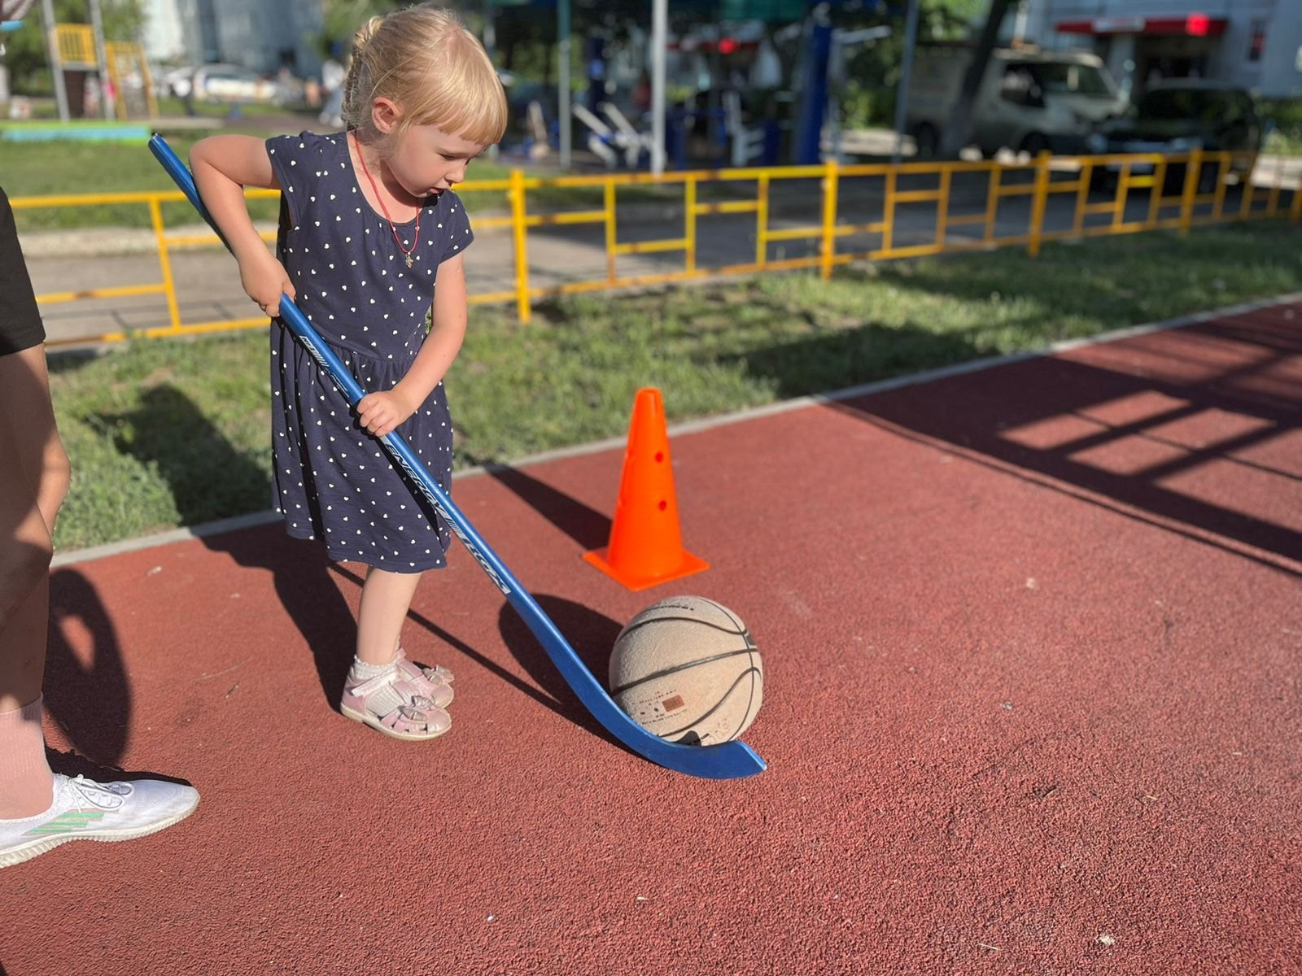
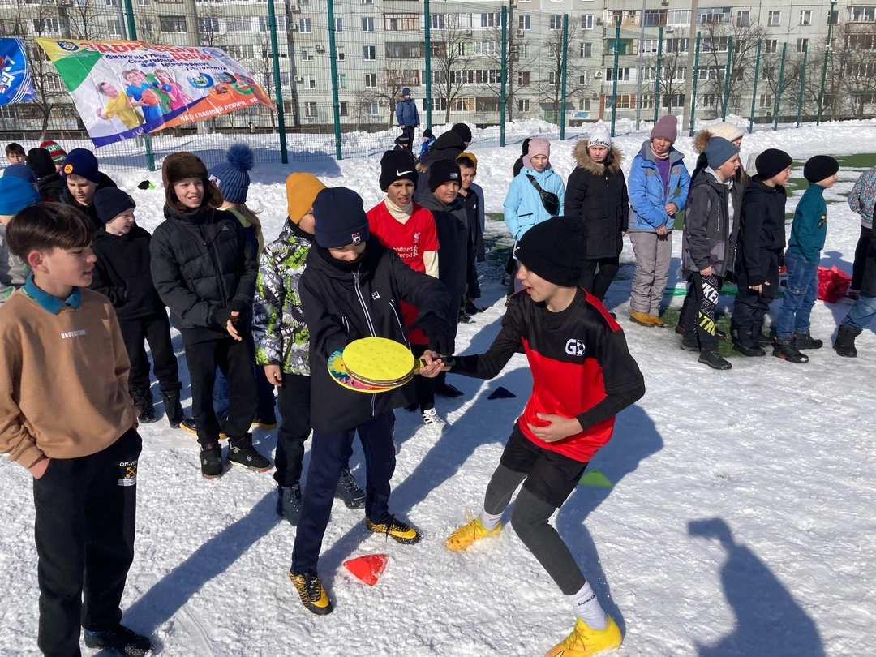
"Здоровый двор"
Реализация проекта способствует развитию добрососедских отношений, улучшает настроение жителей, это мероприятие, где люди всех возрастов и интересов находят занятие по душе в шаговой доступности, поэтому при проведении учитываются потребности различных категорий граждан и социальных групп. Проведение мастер-классов дает возможность познакомиться и выбрать вид спорта по душе

Slide 7
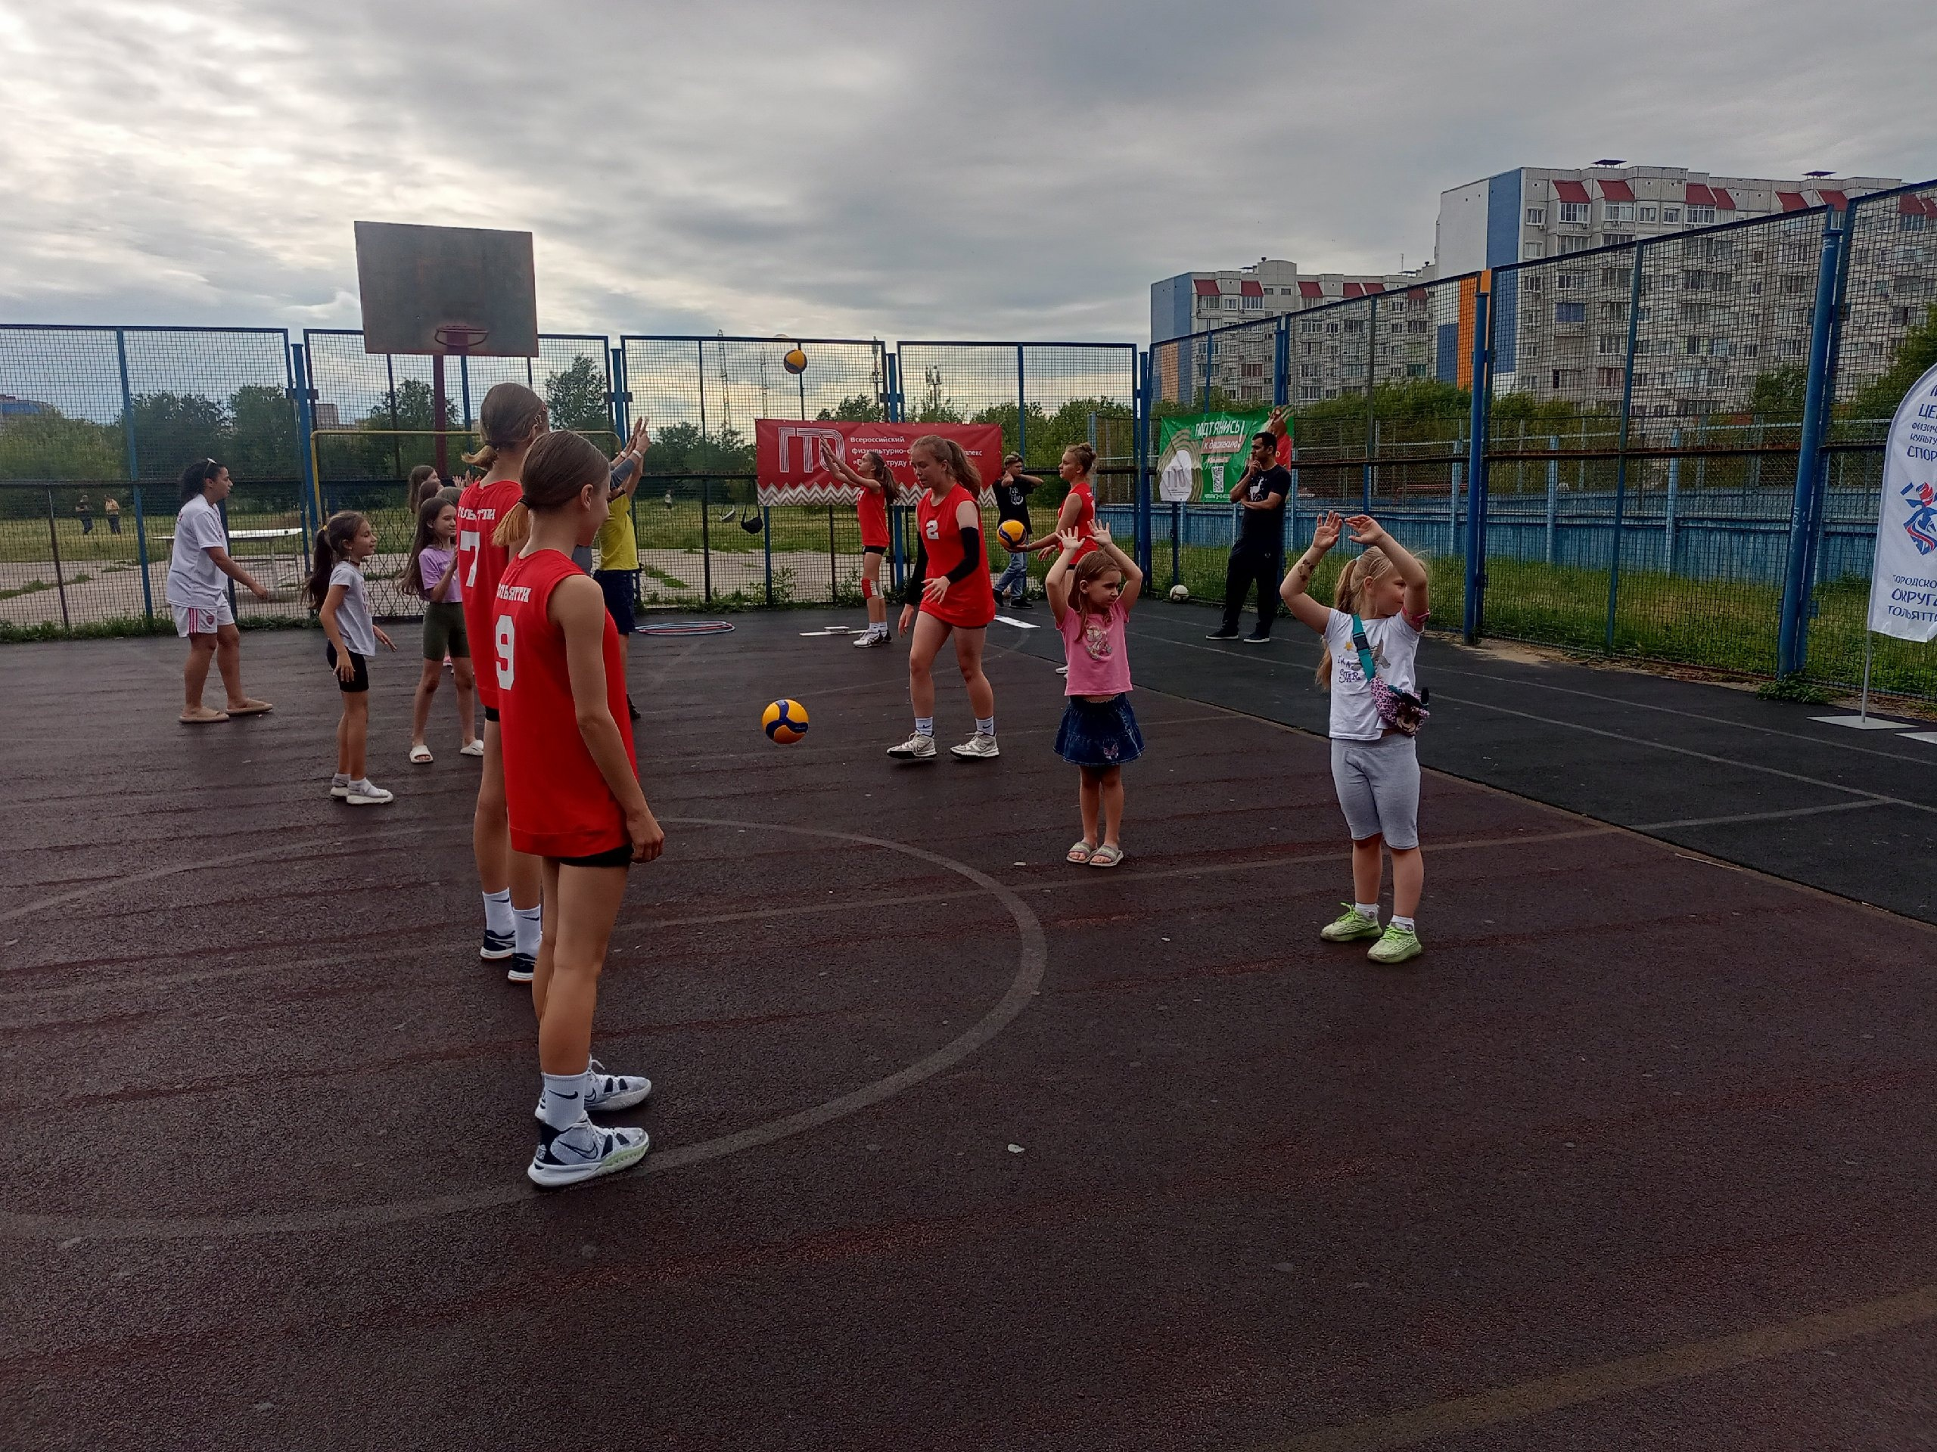
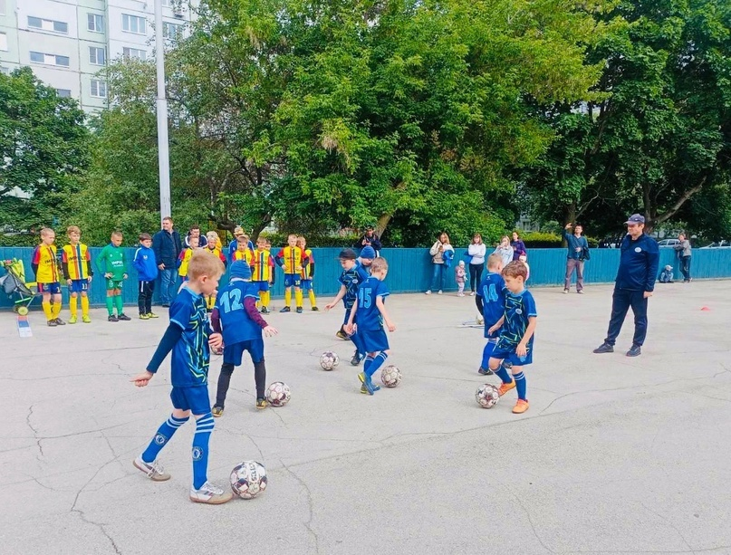
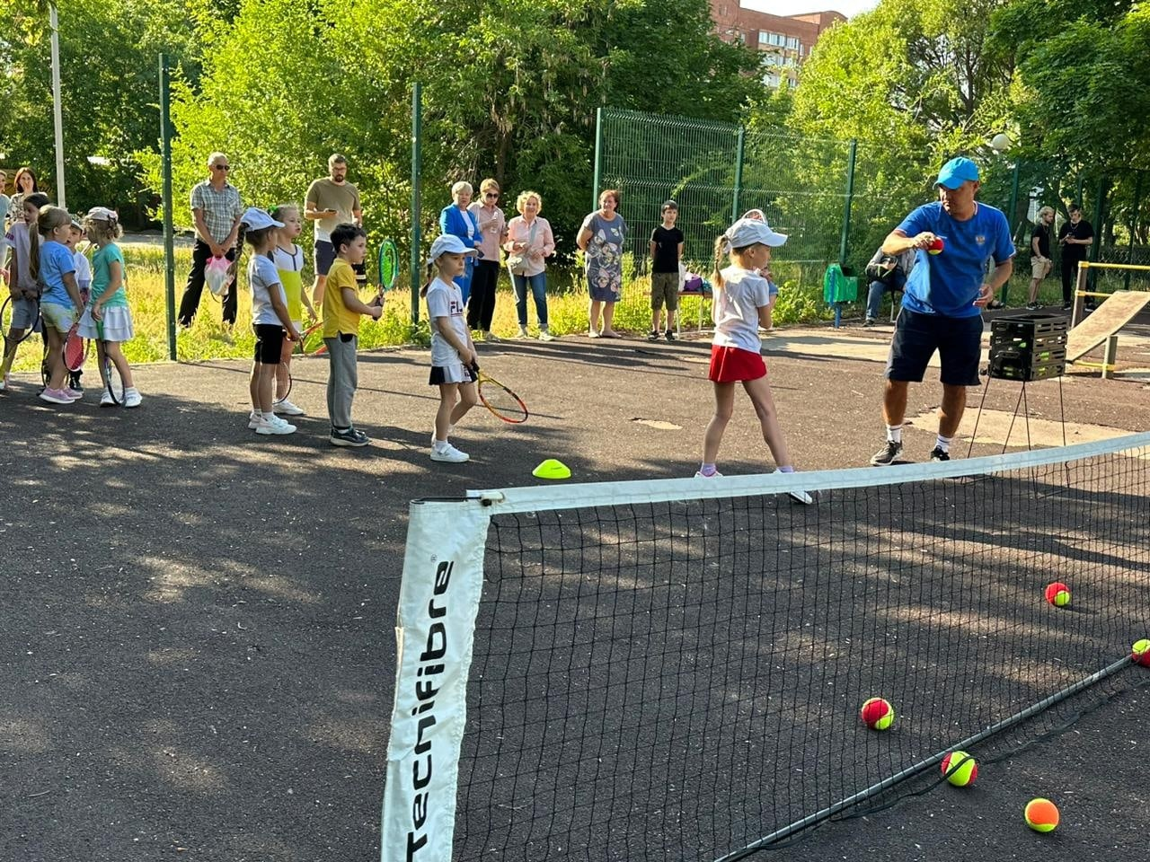
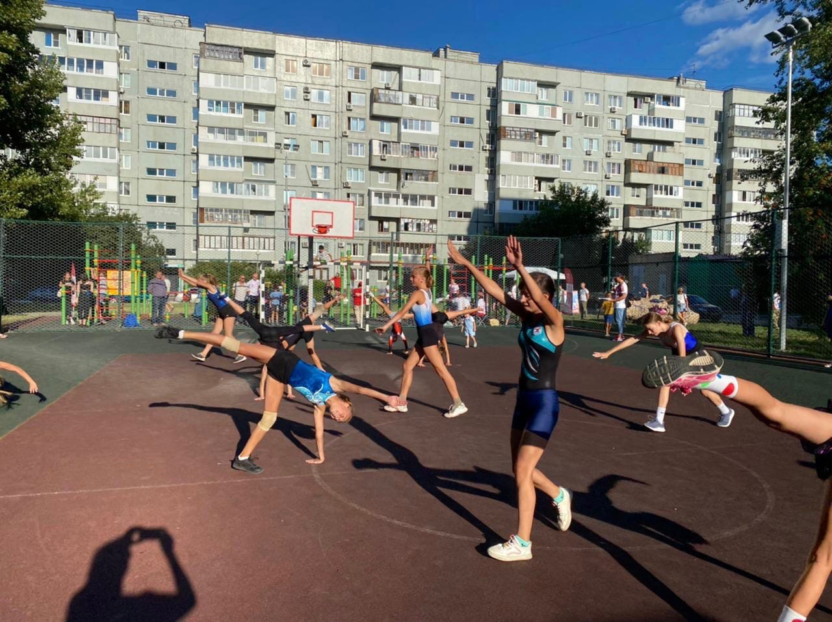
«Здоровый двор – это мастер-классы

Slide 8
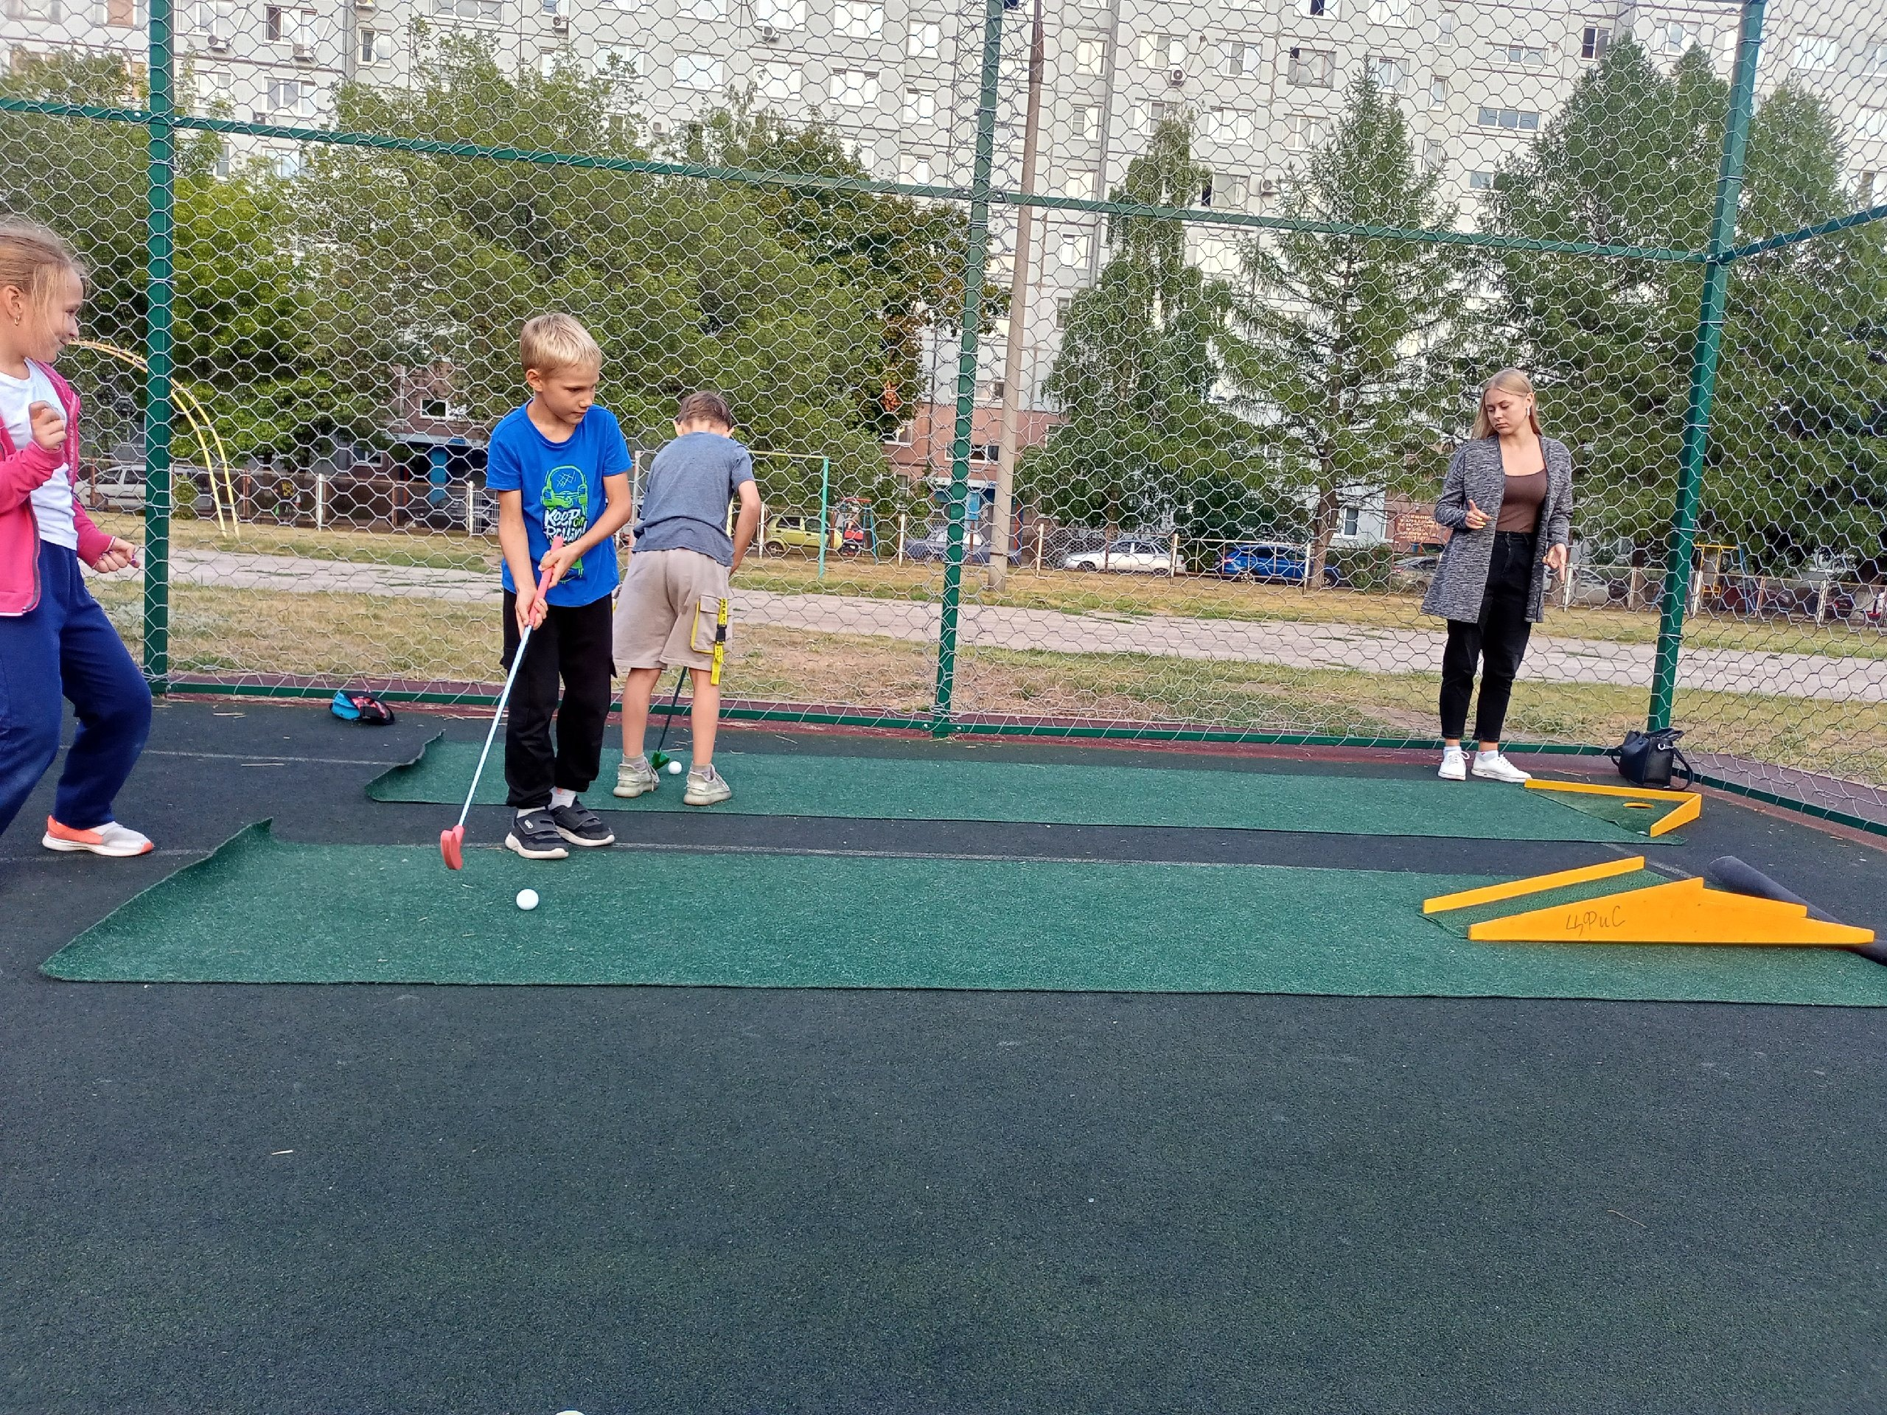
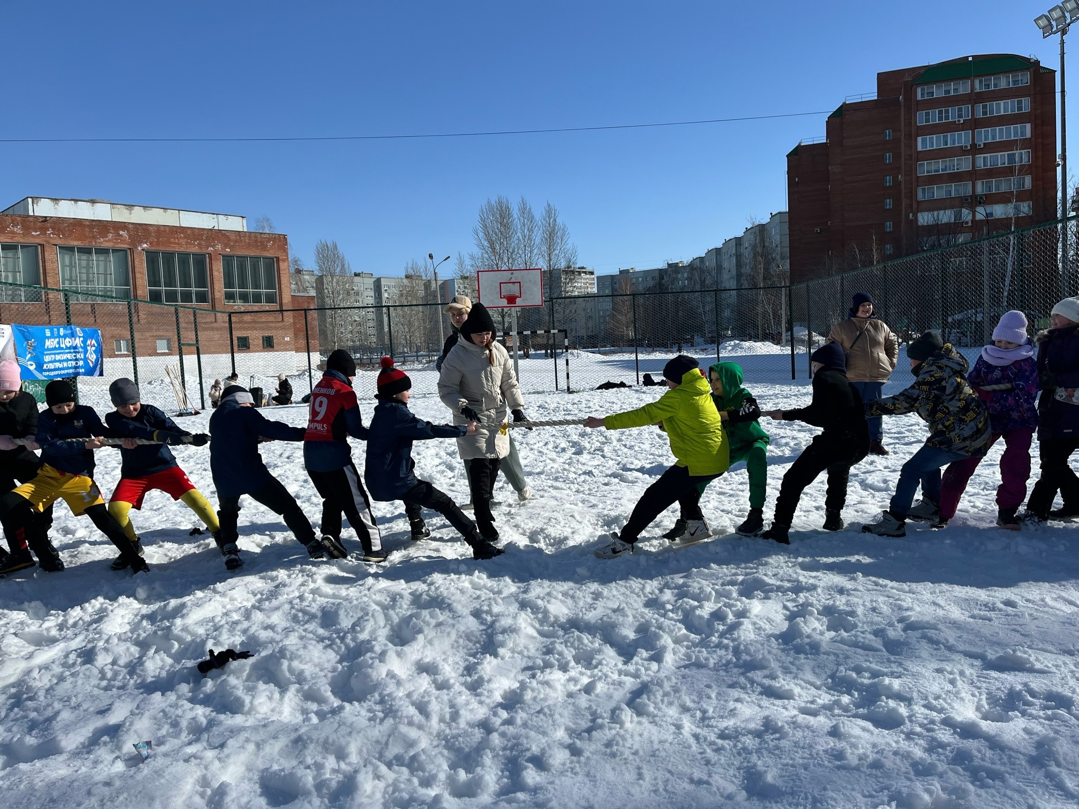
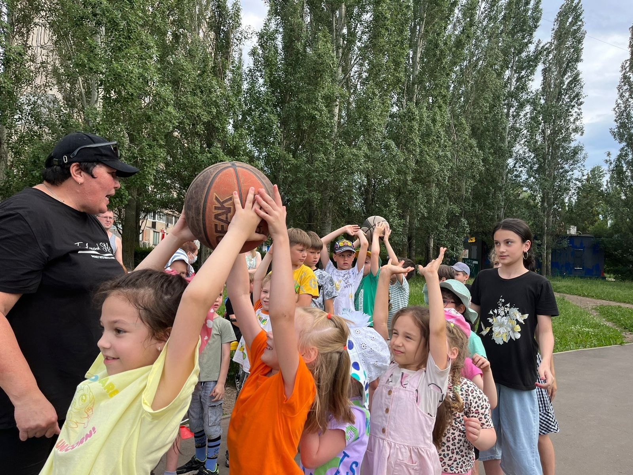
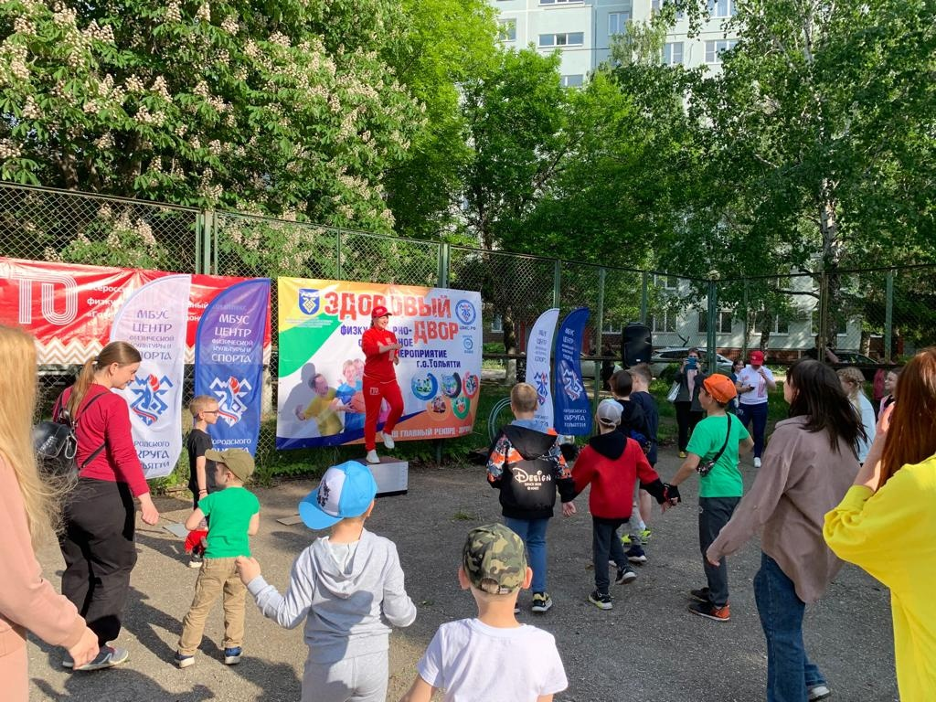
"Здоровый двор" - это подвижные и интерактивные игры

Slide 9
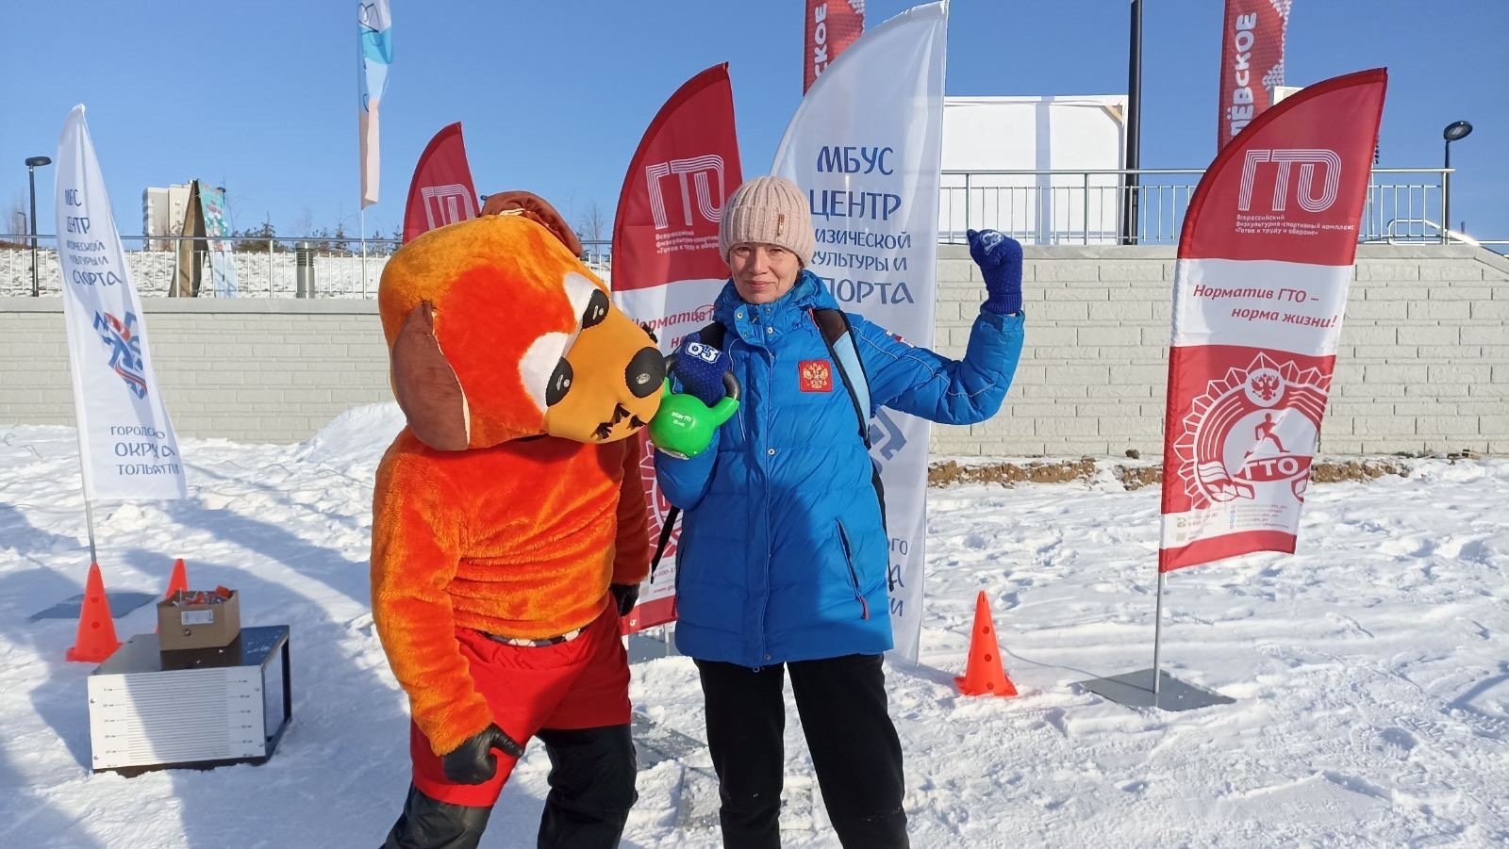
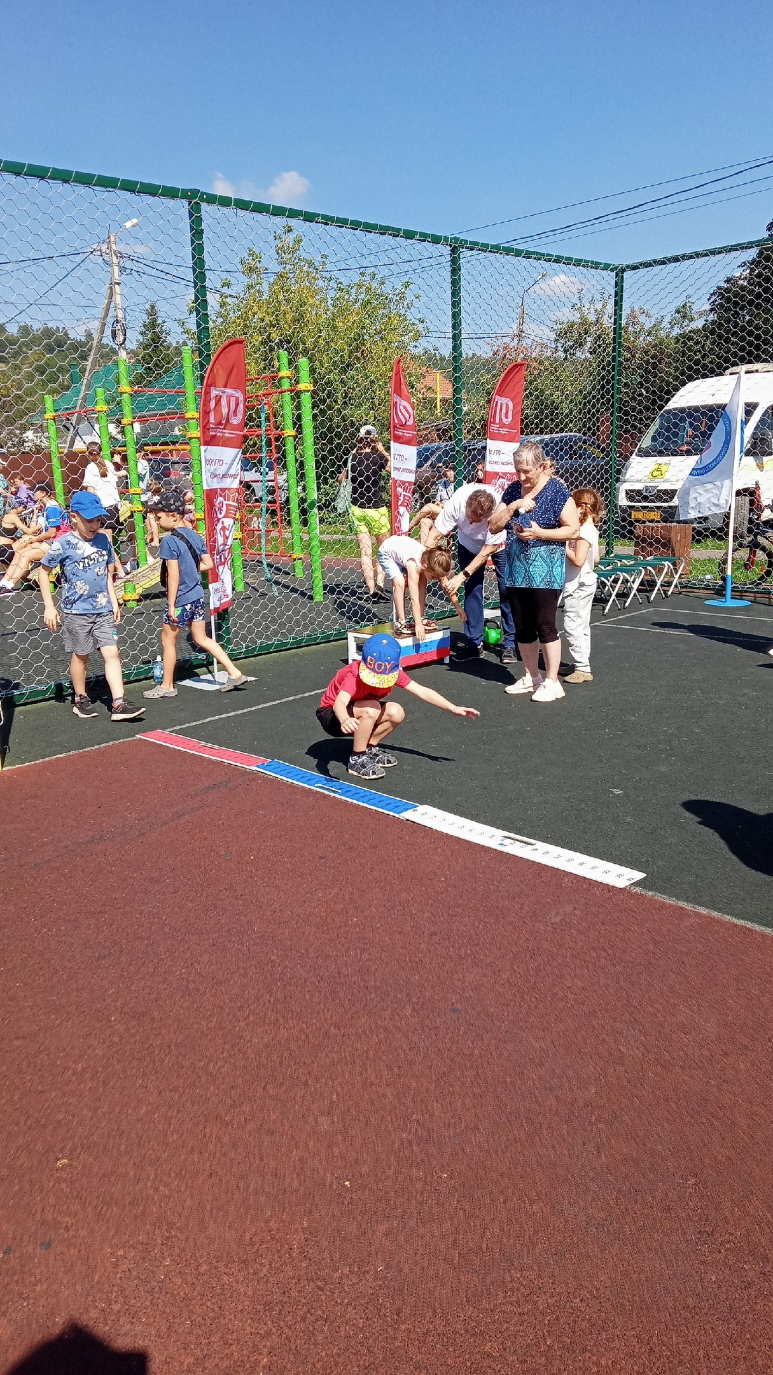
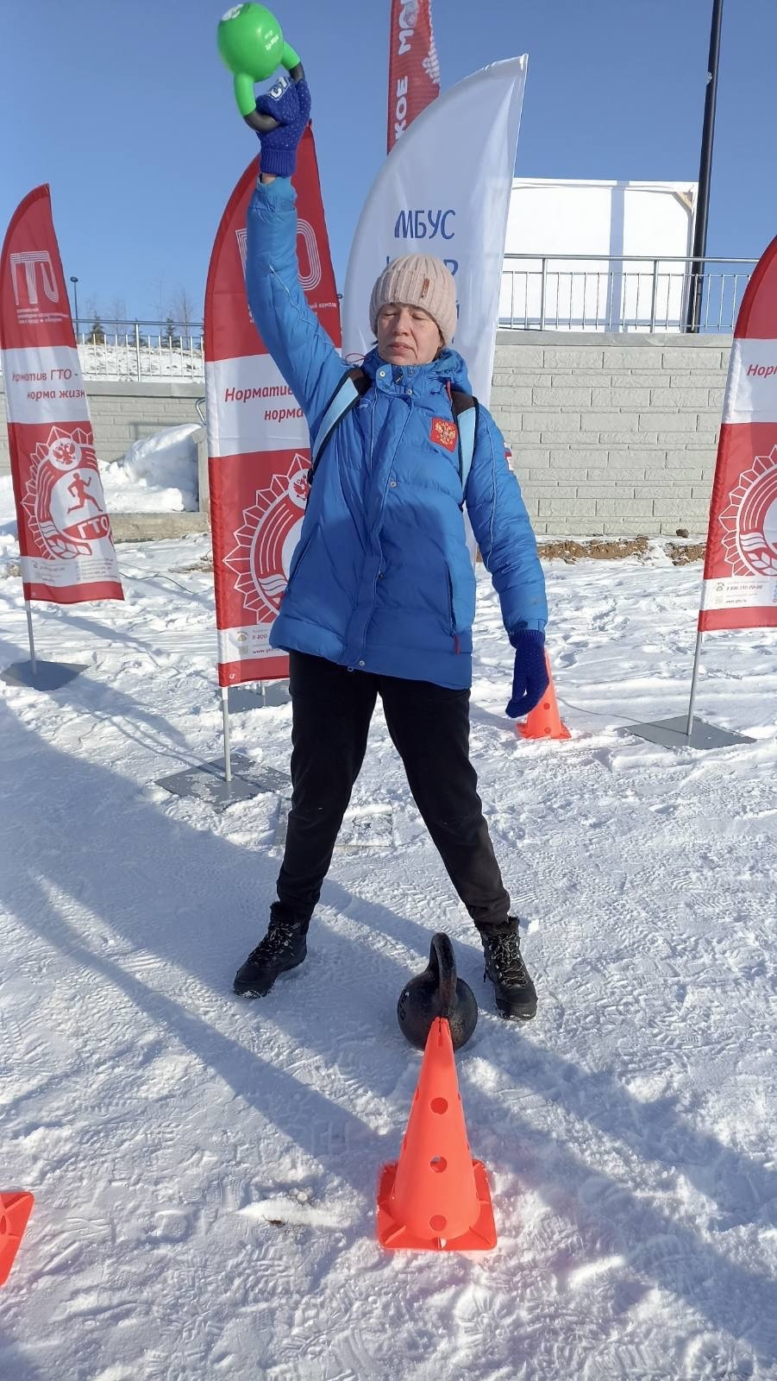
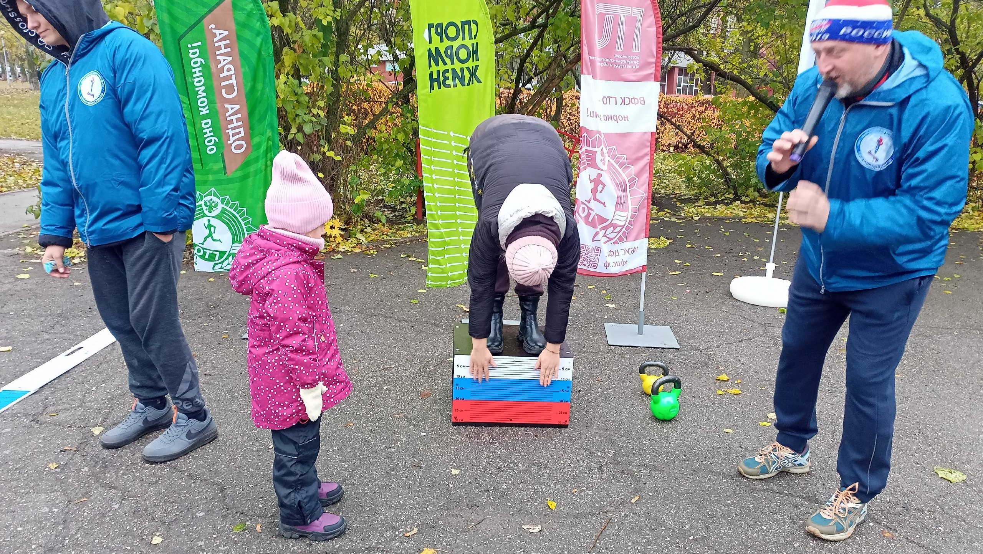
"Здоровый двор" - пробное выполнение нормативов комплекса ГТО

Slide 10
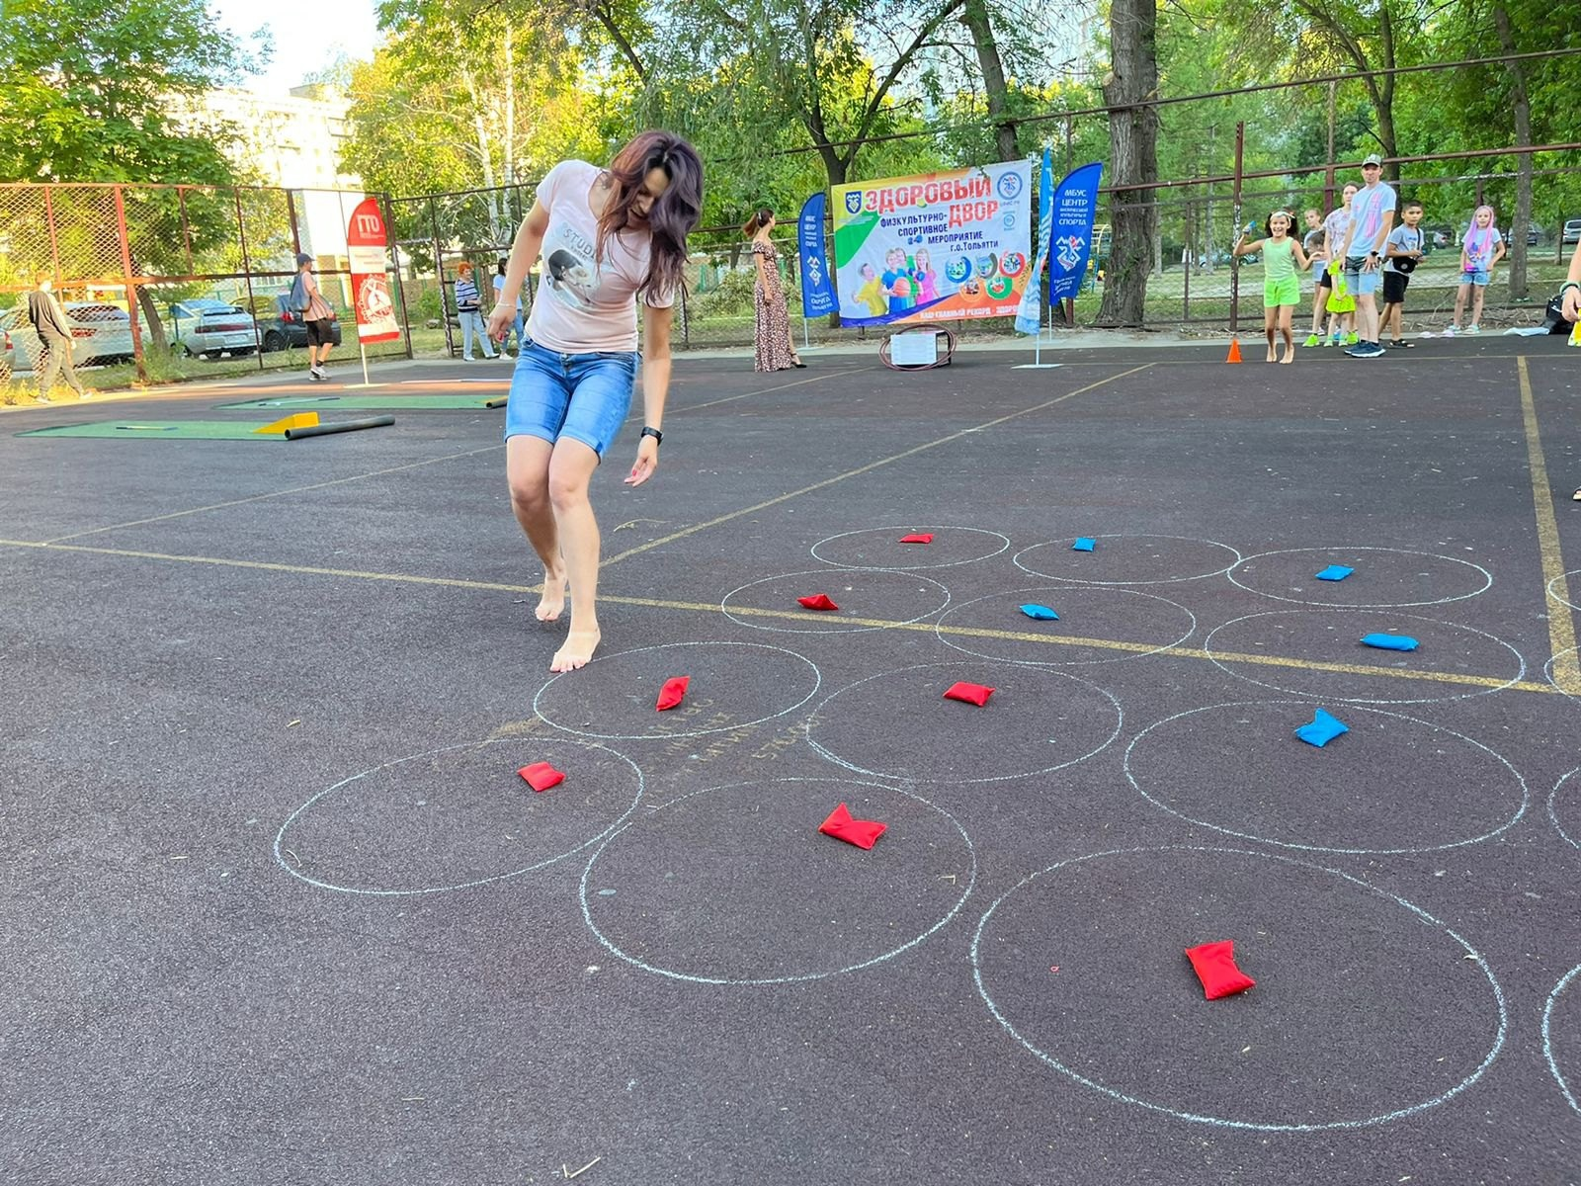
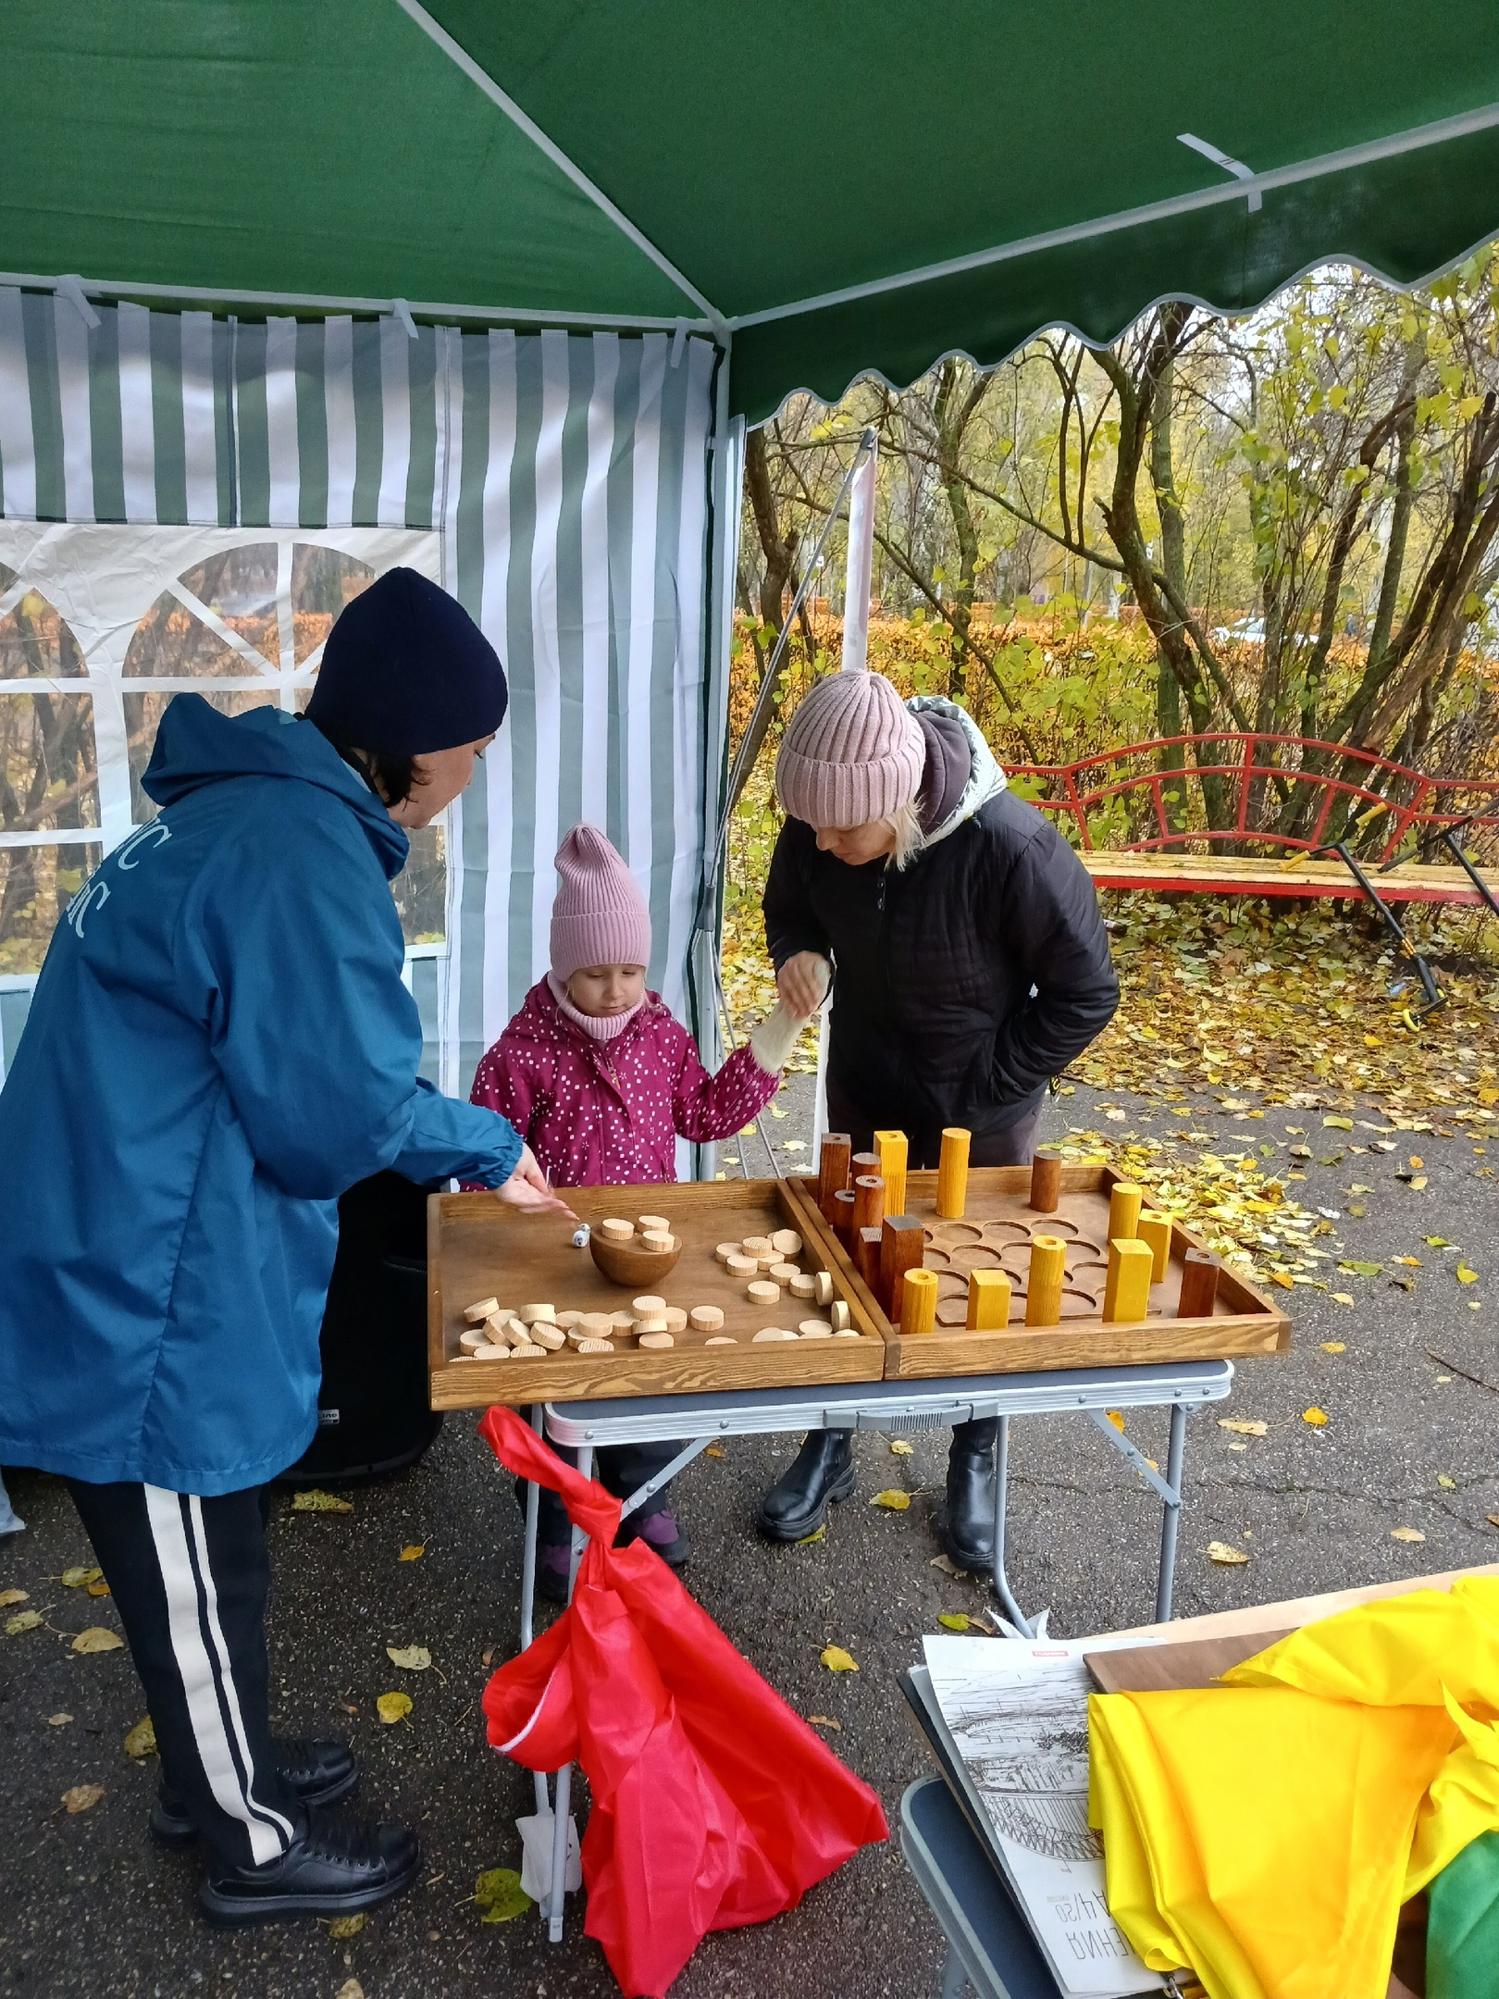
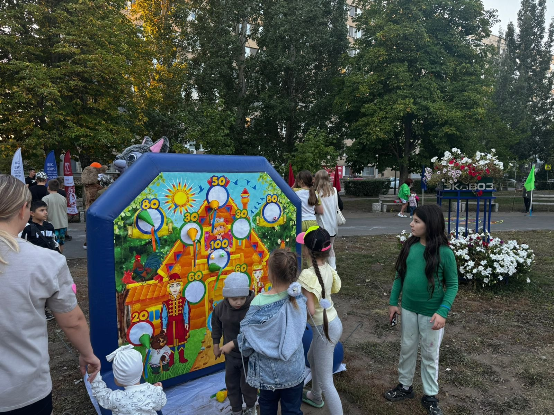
"Здоровый двор" - веселые старты, конкурсы и викторины, квесты.

Slide 11
В нашем проекте приняли участие
Год | Кол-во участников
2023 | 17,664
2024 | 22,312

Slide 12
Тиражирование проекта
Проект может быть успешно тиражирован в масштабах субъектов
Российской Федерации, а также адаптирован к различным
сообществам на международном уровне.
Проект может быть успешно тиражирован в масштабах субъектов Российской Федерации, а также адаптирован к различным
сообществам на международном уровне.

Slide 13
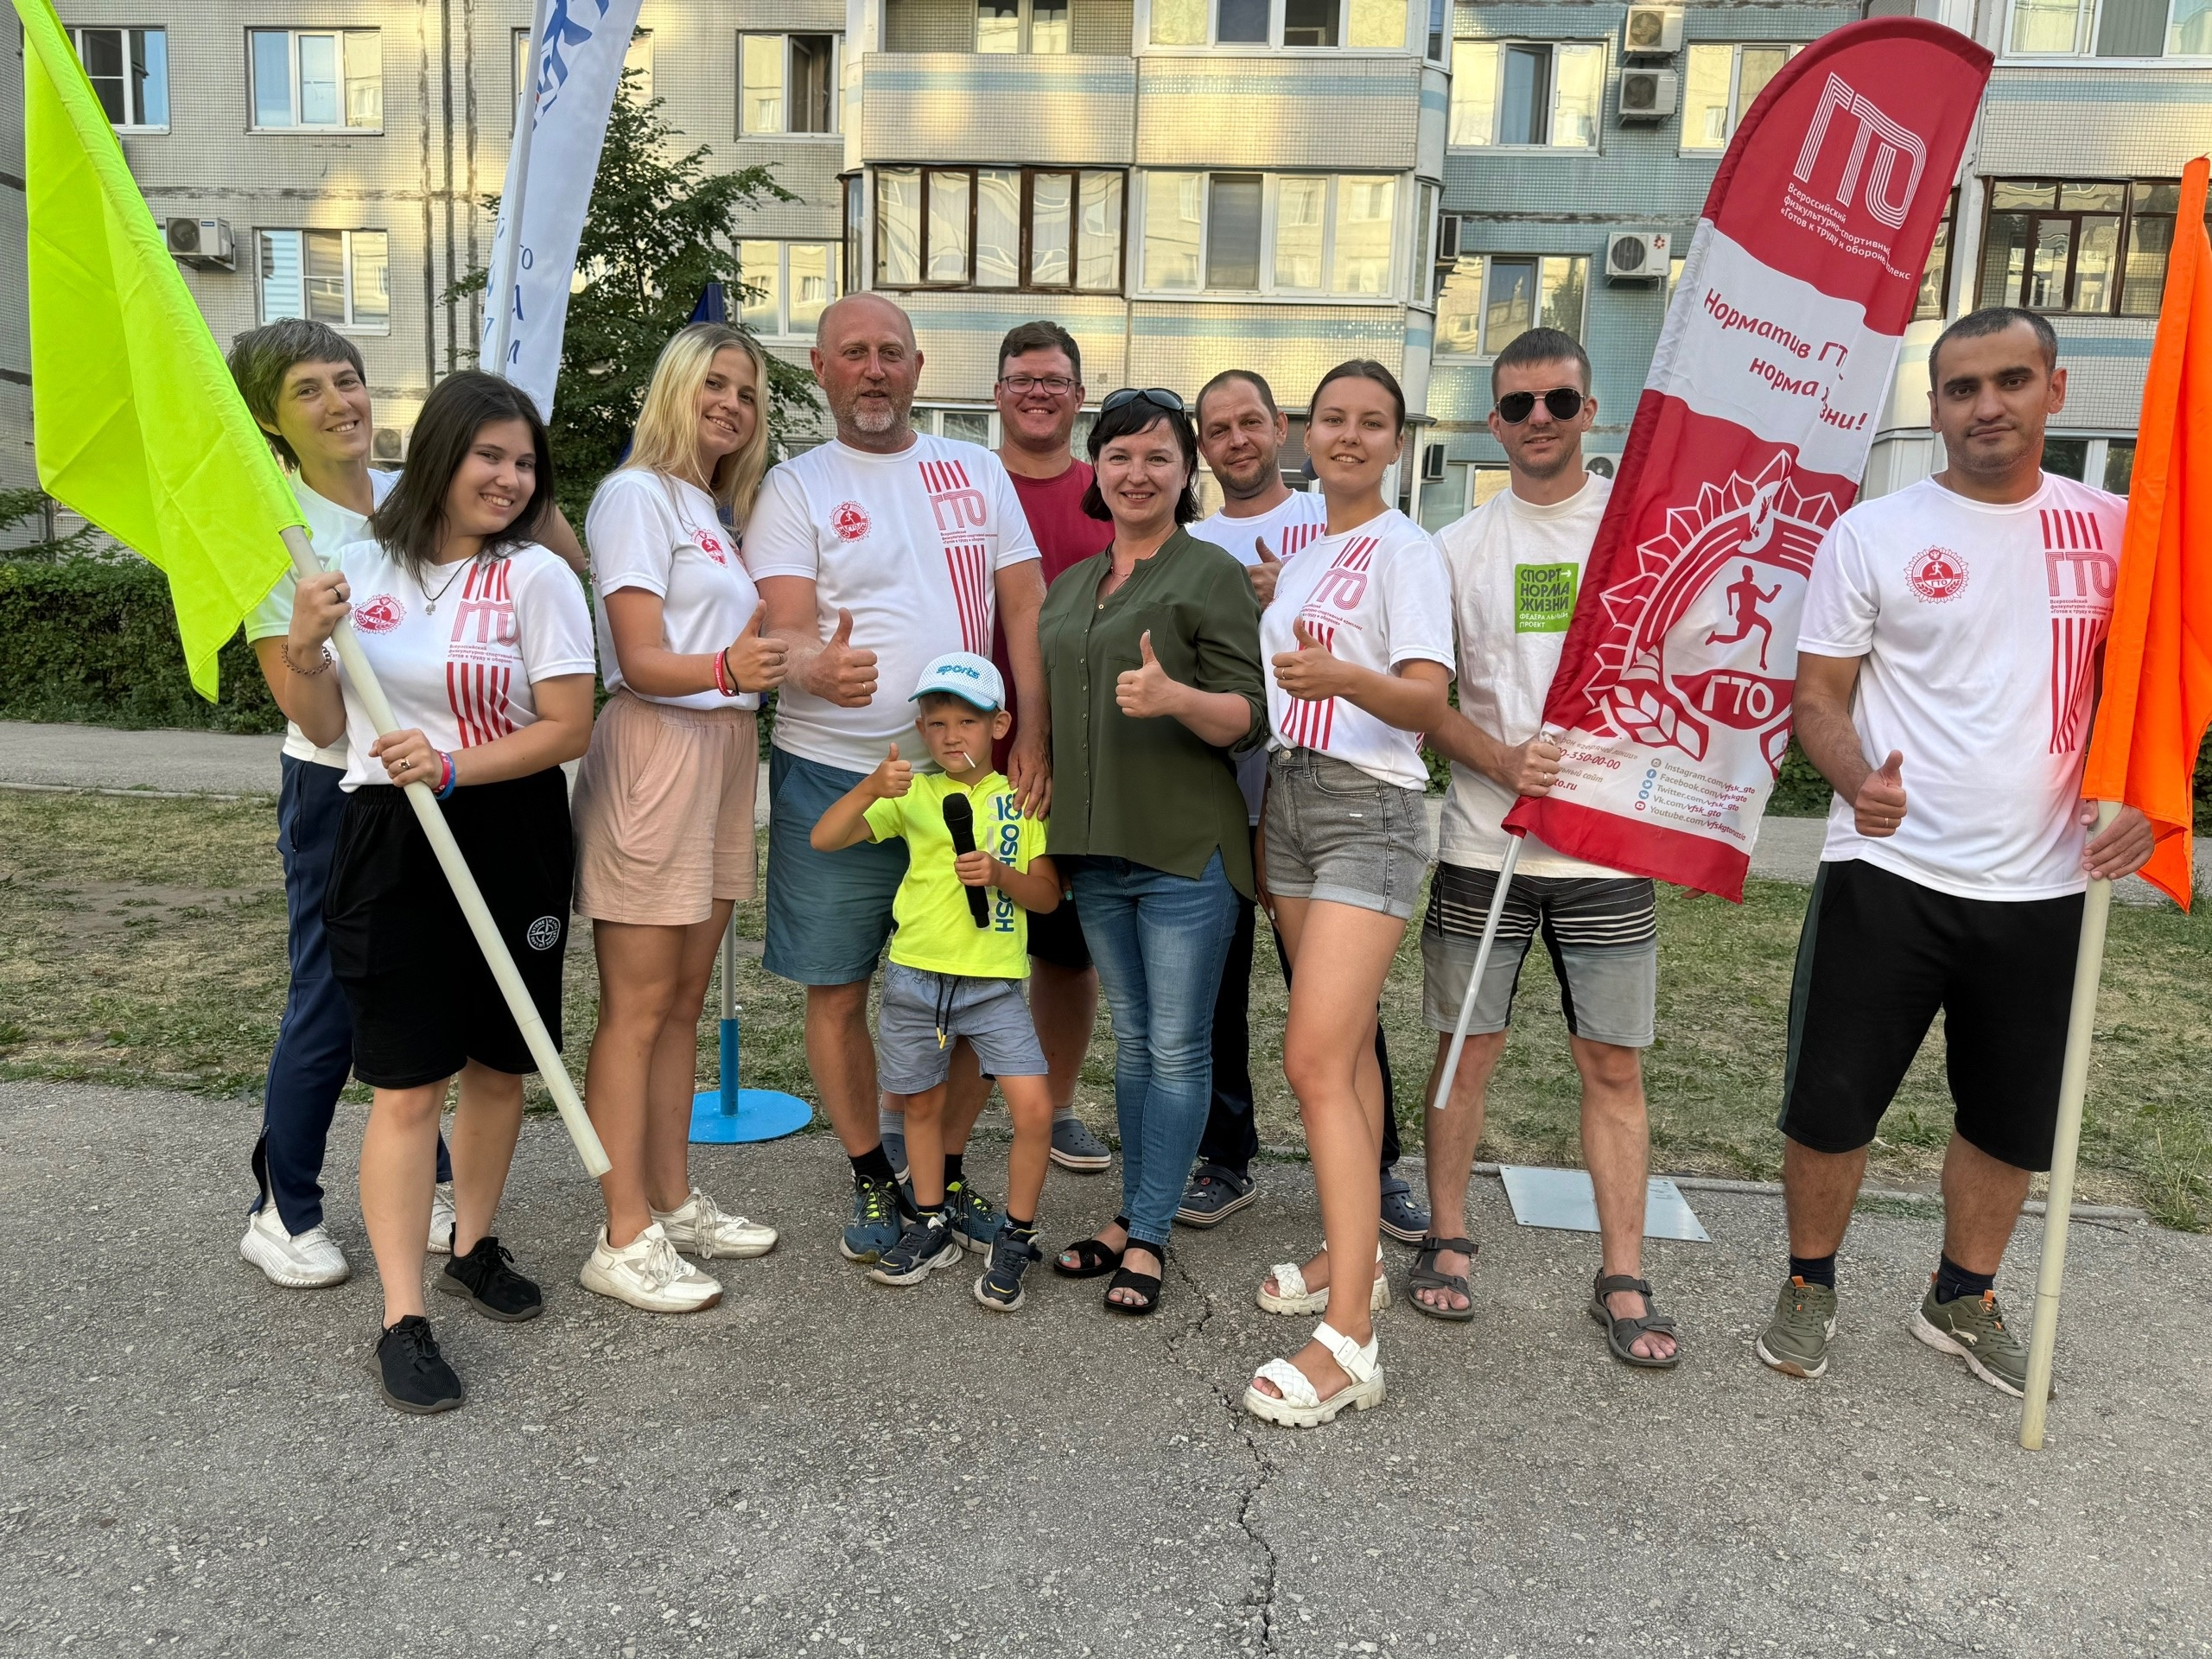
Спасибо за внимание!

